Slide 1
La Méthode POMODORO
Ligthning Talk #7 12/11/2019

Slide 2


Pomodoro
Ma ! Sa vé dire Tomate !!!
Putana !
Famosa semiologa italiana

Slide 3
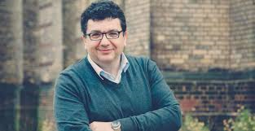
La Méthode POMODORO
Découverte et mise au point par :
Francesco Cirillo
Loin de tous les systèmes sophistiqués de gestion du temps,
Elle se veut simple
et résolument orientée productivité.

Slide 4
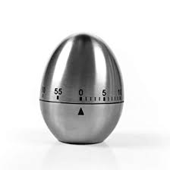
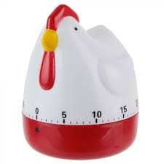
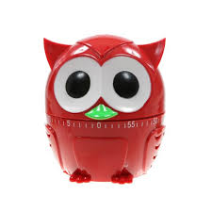
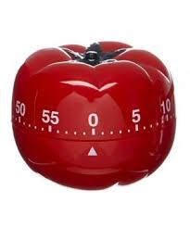
La Méthode POMODORO aurait pu s’appeler…
Méthode UOVO :
ou Méthode POLLASTRA :
ou Méthode GUFO :
Mais Francisco disposait de POMODORO :

Slide 5



Slide 6

1 – Pendant 25 minutes, vous allez porter votre attention sur une unique activité (la tomate)
    Votre intérêt ne se bornera qu’à la réalisation de cette tâche.
    Vous ne vous laisserez pas distraire par quoique ce soit d’autres.
    Vous ne pouvez pas interrompre cette activité pour autre chose et revenir ensuite à votre tâche initiale.
    Vous ne pouvez pas poursuivre au-delà des 25min même si vous pensez terminer la tâche
avec quelques secondes de plus.
Supprimer les interruptions de travail dues à soi-même ou aux autres

Slide 7


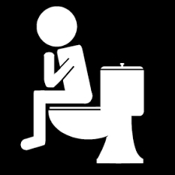
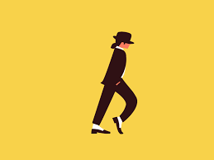


2- Après chaque tomate, vous faites une pause de 3 à 5 min
    Il s’agit d’un break total pendant lequel vous ne faîtes rien de stimulant : juste de la relaxation et du fun en somme

Slide 8
3- Itérer sur les tomates
public final int MAX_ITERATIONS_BEFORE_LONGER_BREAK = 4 ;
for (int i =0 ; i < MAX_ITERATIONS_BEFORE_LONGER_BREAK ; ++i){
Tomato myTomato = new Tomato();
myTomate.setActivity(decidedActivity);
myTomate.setDoc(« ce que je fais, comment je fait , Est-ce perfectible »);
ShortBreak myShortBreak = new ShortBreak();
myShortBreak.SetNature(choosenNature);
}

Slide 9



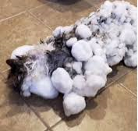

4- Après 4 tomates accomplies,
vous devez faire une pause plus longue ⇒ de 15 à 30 min
C’est le moment idéal pour vous livrer à vos actions gourmandes en temps, peu rentables mais faussement libératrices.
Exemple : lisez vos mails, surfez sur le net, …

Slide 10

5- Rappelez-vous de prendre des notes sur les tomates que vous vous serez farcies
Pour optimiser la gestion de son temps, il est judicieux de relever ce que nous en faisons.
    Quelles sont les tomates ou actions que vous réalisez ?
    Sont-elles nécessaires ?
    S’intègrent-elles dans un plan plus général que vous avez défini ?
    Ont-elles été réalisées comme vous l’aviez imaginé ?
    Que pouvez-vous améliorer ?
Prenez des notes tout au long de la journée.
Et à la fin de celle-ci, faites le bilan de votre moisson d’actions

Slide 11

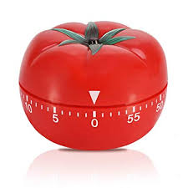
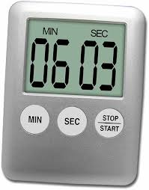

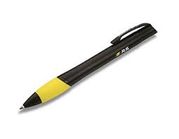


Les outils de la méthode Pomodoro :
méthode simple matériel requis élémentaire :
un minuteur
un crayon
une feuille de papier

Slide 12
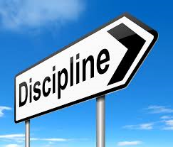

Pourquoi la technique de la tomate est-elle efficace ?
La méthode de prime abord peut sembler contraignante … C’est ce qui fait sa force !
Elle introduit une composante indispensable à tout modèle de réussite : la discipline !
    Sans discipline de soi, impossible de se transformer.
    Pour rompre avec les habitudes qui vous freinent ➔ Avoir la volonté de changer.
    Ce changement est à opérer sur le long terme. ➔ Introduire de nouvelles habitudes à répéter jour après jour.
La technique de la tomate impose cette discipline.
La gratification psychologique est obtenue du respect des temps de concentration ou du nombre
de Pomodori effectués dans la journée, plutôt que de ce qu'on a produit ou appris …

Slide 13




Discipline de la concentration
Néfaste à la productivité
Idée reçue n°1 : Je suis multitâche, je réalise plusieurs choses à la fois
Des études scientifiques ont prouvé que nous ne pouvons répondre qu’à un stimulus à la fois.
Si vous croyez être capable de penser ou faire plusieurs choses en même temps, vous êtes dans l’erreur.
Dispersion
⇒ Oubliez le multitâche, restez pleinement dévoué à une action unique.

Slide 14
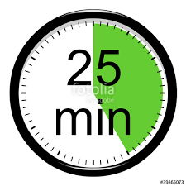
Discipline du temps
Vous ouvrez les yeux. Il est 9h, le réveil n’a pas sonné ! Le daily meeting dans 30min.
    Vous allez être terriblement efficace.
    Pas de temps perdu
    Droit à l’essentiel
Très souvent, si vous vous laissez une certaine durée pour faire une tâche donnée, vous allez de manière élémentaire vous arranger pour réaliser la dite tâche pendant la durée définie.
La technique de la tomate impose de gérer son temps sur une durée de 25min.
25 min correspondent à la durée moyenne pendant laquelle le cerveau peut se concentrer sur une chose sans faillir.
La méthode consiste donc à adapter vos périodes de travail à vos facultés de concentration.

Slide 15
Les pauses sont aussi nécessaires que le travail.
Sans elles vous ne pourrez pas durer et votre travail perdra sensiblement de son efficacité.
Elles permettent d’éliminer le stress.
    Il vous faut relâcher la pression.
    Le corps autant que l’esprit a besoin de se régénérer.
Les longues pauses, permettent également d’échapper un instant à une discipline trop rigoureuse. Trop de discipline, tue la discipline

Slide 16

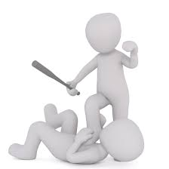

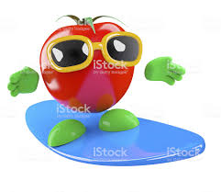
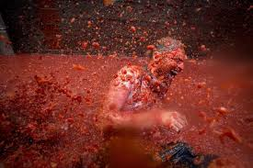
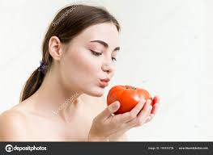
Les limites de la tomate
La technique Pomodoro permet de bien faire mais :
    il reste indispensable de définir quoi faire.
    Il ne s’agit pas de s’agiter dans tous les sens en espérant arriver à quelque chose.
    Vous devez savoir où vous voulez aller et comment vous voulez y aller.
Il est indiqué de ne pas employer cette technique :
    pendant son temps libre
    lorsqu’on s’adonne à une passion
    dans ses relations avec les autres (famille, amis et amours).

Slide 17
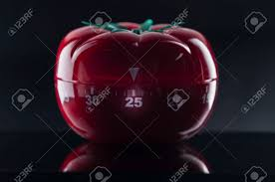
Vos nouvelles amies les tomates seront vos meilleurs compagnons de route.
Il suffit d’une 1/2 heure
Pour mettre en œuvre la technique Pomodoro.
N’attendez pas, mettez-vous aux tomates !

Slide 18
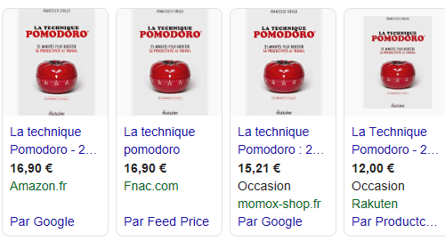
Site de Francesco Cirillo
www.pomodoro-technique.fr/
Article des Echos
https://start.lesechos.fr/emploi-stages/vie-en-entreprise/methode-pomodoro-sequencer-son-travail-pour-etre-plus-efficace-9849.php
Retours d’expérience
https://la-webeuse.com/freelance-methode-pomodoro/
http://mathieu.agopian.info/blog/la-technique-pomodoro-retour-apres-plus-dun-mois-dutilisation.html

